Slide 1
Распределенные системы
Лекция 3
Модели и архитектуры распределенных систем
к.т.н. Приходько Т.А.

Slide 2
Лекция 3
Модели и архитектуры распределенных систем.
Централизованная/децентрализованная.
Архитектура клиент-сервер. Типовые задачи. Области применения.
Многоярусная архитектура. Области применения.
Определение Middleware.
Технология RPC – Remote Procedure Call.

Slide 3
Модели и архитектуры
Архитектуры распределенных систем
Монолитные
Клиент-серверные (одно- и многоуровневые)
Прямой обмен данными (P2P). Пиринговые сети.
Децентрализованная агентная архитектура
Событийно-управляемая
Сервис-ориентированная
Архитектура, основанная на правилах

Slide 4

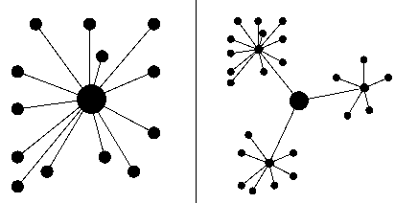
Модели и архитектуры
Централизованный-децентрализованный подходы в РСА
Клиент-сервер vs Peer-to-peer (P2P) – англ. «равный-к-равному»
VS
Признаки классификации РВС по шкале «централизованный – децентрализованный»:
методы обнаружения ресурсов;
доступность ресурсов;
методы взаимодействия ресурсов.

Slide 5
Модели и архитектуры
Централизованный-децентрализованный подход
признак | Пример централизован. | Пример децентрализован
методы обнаружения ресурсов | DNS – иерархический поиск ресурсов | Gnutella - запрос на поиск отправляется всем узлам, они выполняют поиск ресурса у себя, и транслируют запрос далее. Т.е., отсутствуют выделенные узлы для обнаружения и централиз-е хранилище информации о ресурсах, доступных в сети.
доступность ресурсов | Технология веб-сервисов. ∃ только один сервер с выделенным IP-адресом, который предоставляет опред. веб-сервис или сайт. Если данный узел выйдет из строя - сервис станет недоступен. | Наиб. яркими примерами децентр-ой доступности ресурсов могут служить одноранговые ВС (BitTorrent, Gnutella, Napster), где каждый узел играет роль, как клиента, так и сервера, который может предоставлять ресурсы и сервисы, аналогичные остальным устройствам данной сети(поиск, передача данных и др.)
методы взаимодействия ресурсов. | Взаимодействие между узлами всегда происходит через спец. центральный сервер - один узел не может обратиться к другому непосредственно. | Подход основывается на прямом взаимодействии между узлами РВС, т.к. каждый узел играет как роль клиента, так и роль сервера (одноранговые ВС ).

Slide 6
Модели и архитектуры
Централизованный-децентрализованный подходы в РСА
Peer-to-peer (P2P) технологии
В 1999 году, в Северо-восточном Университете (Массачусетс, США) первокурсник Шон Фэннинг написал систему обмена MP3 файлами между пользователями. Этот проект получил название Napster. Он стал первым проектом, положившим начало технологии одноранговых (P2P) распределенных вычислительных сетей. Через 2 года Napster был закрыт совместными усилиями владельцев авторских прав на музыкальные произведения, распространявшиеся через эту сеть. Но по примеру Napster развился целый класс P2P систем нового, децентрализованного типа, которые закрыть было значительно сложнее.

Slide 7
Модели и архитектуры
Централизованный-децентрализованный подходы в РСА
Peer-to-peer (P2P) технологии
В 2000 году Джастин Франкел (20-ти летний хакер из США, выпустил бесплатный MP3 плеер WinAmp) написал Gnutella – P2P протокол передачи файлов, который, в отличие от Napster, использовал центральный сервер только для установления связи между пирами.
Gnutella полагалась исключительно на системы конечных пользователей для организации сети. Таким образом, в отличие от Napster, сеть Gnutella оказалось невозможно «закрыть», отключив центральный сервер. Миллионы человек до сих пор пользуются данной системой.
На 2007 год Gnutella являлась одной из наиболее популярных файлообменных сетей.

Slide 8
Модели и архитектуры
Централизованный-децентрализованный подходы в РСА
Peer-to-peer (P2P) технологии
Маршрутизация
P2P сети обычно реализуют некоторую форму виртуальной сети, наложенную поверх физической сети, где узлы образуют подмножество узлов в физической сети.
Данные по-прежнему обмениваются непосредственно над базовой TCP/IP сетью, а на прикладном уровне узлы имеют возможность взаимодействовать друг с другом напрямую, с помощью логических связей.
Наложение используется для индексации и обнаружения узлов, что позволяет системе P2P быть независимой от физической сети. На основании того, как узлы соединены друг с другом внутри сети, и как ресурсы индексированы и расположены, сети классифицируются на неструктурированные, структурированные и гибридные.

Slide 9
Модели и архитектуры
Централизованный-децентрализованный подходы в РСА
Peer-to-peer (P2P) технологии
Маршрутизация
Неструктурированные сети
Формируются случайным образом.
Легко организуются и доступны для локальных оптимизаций.
Т.к. роль всех узлов в сети одинакова, - весьма надежны в условиях, когда большое количество узлов часто подключаются к сети или отключаются от нее.
Однако, из-за отсутствия структуры, возникают некоторые ограничения. В частности, когда узел хочет найти нужный фрагмент данных в сети, поисковый запрос должен быть направлен через сеть, чтобы найти как можно больше узлов, которые обмениваются данными. Такой запрос вызывает очень большое количество сигнального трафика в сети, требует высокой производительности, и не гарантирует, что поисковые запросы всегда будут решены.

Slide 10
Модели и архитектуры
Централизованный-децентрализованный подходы в РСА
Peer-to-peer (P2P) технологии
Маршрутизация
Структурированные сети
Организуются в определенную топологию, и протокол гарантирует, что любой узел может эффективно участвовать в поиске в файла/ресурса, даже если ресурс использовался крайне редко.
Наиболее распространенный тип структурированных сетей P2P реализуется распределенными хэш-таблицами (DHT), в котором последовательное хеширование используется для привязки каждого файла к конкретному узлу. Это позволяет узлам искать ресурсы в сети, используя хэш-таблицы, хранящие пару ключ-значение.
Но для эффективной маршрутизации трафика через сеть, узлы структурированной сети должны обладать списком соседей, которые удовлетворяют определенным критериям. Это делает их менее надежными в сетях с высоким уровнем оттока абонентов (т.е. с большим количеством узлов, часто подключающихся к сети или отключающихся от нее).

Slide 11
Модели и архитектуры
Централизованный-децентрализованный подходы в РСА
Peer-to-peer (P2P) технологии
Маршрутизация
Гибридные модели
Представляют собой сочетание Р2Р сети и модели клиент-сервер.
Гибридная модель должна иметь центральный сервер, который помогает узлам находить друг друга. Есть целый ряд гибридных моделей, которые находят компромисс между функциональностью, обеспечиваемой структурированной сетью модели клиент-сервер, и равенством узлов, обеспечиваемой чистыми одноранговыми неструктурированными сетями.
В настоящее время гибридные модели имеют более высокую производительность, чем чисто неструктурированные или чисто структурированных сети.

Slide 12
Модели и архитектуры
Централизованный-децентрализованный подходы в РСА
Peer-to-peer (P2P) технологии
Пиринговые сети распределённых вычислений
Технология пиринговых сетей (не подвергающихся квазисинхронному исчислению) применяется также для распределённых вычислений. Они позволяют в сравнительно короткие сроки выполнять поистине огромный объём вычислений, который даже на суперкомпьютерах потребовал бы, в зависимости от сложности задачи, многих лет и даже столетий работы.
Такая производительность достигается благодаря тому, что некоторая глобальная задача разбивается на большое количество блоков, которые одновременно выполняются сотнями тысяч компьютеров, принимающими участие в проекте. Один из примеров такого использования пиринговых сетей продемонстрировала компания Sony на игровых приставках Sony PlayStation.

Slide 13
Модели и архитектуры
Централизованный-децентрализованный подходы в РСА
Peer-to-peer (P2P) технологии
Пиринговые платёжные системы (Криптовалюта)
Разработаны децентрализованные платёжные системы называемые криптовалютами.
Основная идея их разработчиков: современные платёжные системы несовершенны, зависят от воли высокопоставленных чиновников. Децентрализованные системы, основанные на p2p технологиях, являются более справедливым средством взаимных расчётов пользователей и существенно более надежным.

Slide 14
Модели и архитектуры
Централизованный-децентрализованный подходы в РСА
Peer-to-peer (P2P) технологии
В рамках концепции P2P все входящие в сеть компьютеры взаимодействуют друг с другом напрямую, без использования централизованных серверов.
Основные достоинства одноранговых вычислительных систем:
упрощается поддержка масштабируемости при значительном росте количества узлов в вычислительной сети;
повышается отказоустойчивость сети, т.к. сбой любого вычислительного узла не может привести к остановке функционирования сети целиком.
P2P дали толчок к развитию грид-технологий.

Slide 15
Модели и архитектуры
Централизованный-децентрализованный подходы в РСА
P2P и GRID технологии
Несмотря на то, что базовая философская концепция грид и P2P различается, обе технологии пытаются решить одну и ту же проблему – создание виртуального слоя над существующей инфраструктурой Интернет для обеспечения совместной работы и использования совместных ресурсов.
Тем не менее, в реализации подходы сильно отличаются. Грид скорее ориентирована на объединение виртуальных организаций для обеспечения совместной работы их участников, а P2P связывает отдельных пользователей находящихся за конечными узлами сети интернет (то есть за NAT, брандмауэрами и др.)

Slide 16
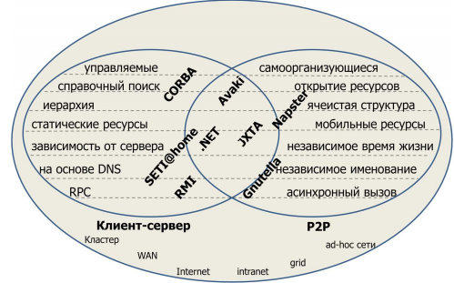
Модели и архитектуры
Централизованный-децентрализованный подходы в РСА
Клиент-сервер vs Peer-to-peer (P2P) - технологии

Slide 17
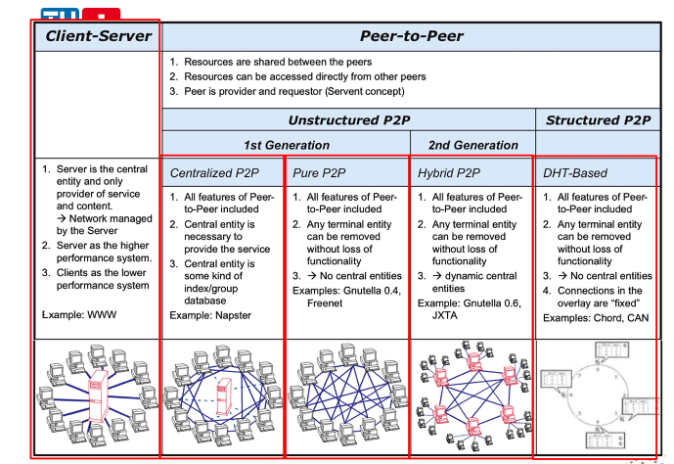
Модели и архитектуры
Централизованный-децентрализованный подходы в РСА
Клиент-сервер vs Peer-to-peer (P2P) - технологии

Slide 18
Модели и архитектуры типа клиент-сервер

Slide 19
Модели и архитектуры типа клиент-сервер
Возможные архитектуры
Клиент - сервер
Модель предоставления услуг пулом серверов
Модель прокси – и кэш - серверов
Модель равных процессов
Модель архитектуры распределенной системы должна содержать решение проблем:
Распределение компонентов между узлами
Взаимодействие между компонентами.
Защита от сбоев и обеспечение безопасности

Slide 20
Модели распределенных систем включают:
Модель взаимодействия включает понятия:
Производительность линий связи
Время и события
Асинхронный и синхронный обмен
Модели защиты от сбоев и обеспечения безопасности должны обеспечивать:
Защищенный канал
Механизмы защиты:
Шифрование (encryption);
Аутентификация (authentication)
Авторизация (authorization);
Аудит (auditing).

Slide 21
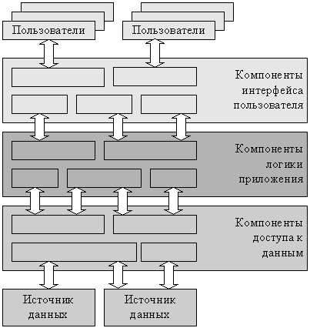
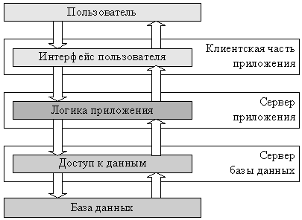
Уровни (логические слои) DS (или программные компоненты)
Презентационный слой (пользовательского интерфейса)
Слой прикладной логики
Слой управления ресурсами (Операционная система)
Аппаратура

Slide 22
Логические слои (уровни) DS
презентационный слой (уровень пользовательского интерфейса)
Занимается преобразованием информации и представлением ее для внешних пользователей, подготовкой запросов и получением ответов.
слой прикладной логики (уровень обработки или иначе бизнес-логики)
Занимается обработкой данных клиентов, полученных из презентационного слоя
слой управления ресурсами (уровень данных)
Данные могут размещаться в базах данных, файловых системах, в других репозиториях. Программы слоя управления ресурсами объединяют все такие элементы.

Slide 23
Уровни (логические слои) DS (или программные компоненты)
Программная компонента – это единица программного обеспечения, исполняемая на одном компьютере, и предоставляющая некоторый набор сервисов, которые используются через ее внешний интерфейс другими компонентами, как выполняющимися на этом же компьютере, так и на удаленных компьютерах. Ряд компонент пользовательского интерфейса предоставляют свой сервис конечному пользователю.
Распределенная система есть набор взаимодействующих программных компонент, выполняющихся на одном или нескольких связанных компьютерах и выглядящих с точки зрения пользователя системы как единое целое.

Slide 24
Логические программные слои DS Презентационный слой
Случается, что клиент и презентационный слой слиты воедино. Это типично для систем типа клиент/сервер, в которых имеется программа, одновременно исполняющая роль клиента и презентационного слоя.
Лучшими примерами программ, спроектированных таким образом, являются сетевые навигаторы, обрабатывающие документы, написанные на языке HTML. Презентационным слоем распределенной системы в данном случае будет сетевой сервер, а также модули, занятые созданием HTML-документов.

Slide 25
Логические программные слои DS Слой прикладной логики
Иногда программы этого слоя называются службами и сервисами, предлагаемыми распределенными системами. В зависимости от сложности выполняемой логики этот слой может называться:
бизнес процессом,
бизнес логикой,
бизнес правилами
или просто сервером.
Бизнес-логика – это совокупность правил, принципов и зависимостей поведения объектов предметной области системы. Синонимом данного понятия является логика предметной области (анг. Domain Logic).

Slide 26
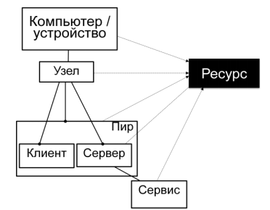
Логические программные слои DS Слой прикладной логики
Из схемы видно, что каждый компьютер или устройство представляет собой сущность в распределенной вычислительной системе в виде узла.
При этом на каждом узле может располагаться несколько клиентов, серверов, служб или пиров. Важно заметить, что любой узел, сервер, пир или сервис (но не клиент!) являются ресурсами распределенной вычислительной системы.
Пир – это узел, совмещающий в себе как клиентскую, так и серверную часть (т.е. и поставщик и потребитель информации одновременно).

Slide 27
Логические программные слои DS Слой прикладной логики
Сервис можно определить как некую замену вызова функции на локальном компьютере.
Сервис – это сетевая сущность, предоставляющая определенные функциональные возможности (например, веб-сервер может предоставлять сервис передачи файлов по протоколу FTP). В рамках одного узла могут предоставляться несколько различных сервисов.
Существует множество технологий, обеспечивающих создание и сопровождение сервисов в распределенных вычислительных системах: технология XML Веб-сервисов, веб-серверы, сервисы REST и др.
Сервис получает запрос на предоставление определенных данных (почти как аргументы, передаваемые при вызове локальной функции) и возвращает ответ.

Slide 28
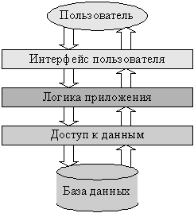
Логические программные слои DS Слой управления ресурсами
Иногда, чтобы показать, что этот слой реализуется с использованием системы управления базой данных, этот слой называют слоем данных.
Обычно реализует работу с реляционными БД.
В тех случаях, когда операции с данными значительно проще выразить в понятиях работы с объектами, имеет смысл реализовать уровень данных средствами объектно-ориентированных баз данных. Подобные базы данных
поддерживают организацию сложных данных в форме объектов,
хранят реализации операций над этими объектами.
Таким образом, часть функциональности, приходившейся на уровень обработки, мигрирует в этом случае на уровень данных.

Slide 29
Логические (программные) слои DS
Описанные три слоя – это концептуальные конструкции, которые логически разделяют функциональность большинства распределенных систем. В практических реализациях они могут комбинироваться различными способами. В этих случаях говорят не о концептуальных слоях, а о ярусах (звеньях).
Известны 4 основных типа распределенных систем, отличающихся количеством входящих в них ярусов:
одно-,
двух-,
трех- и
многоярусные системы.

Slide 30
Виды распределенных систем программного обеспечения

Slide 31
Одноярусные архитектуры
Все три слоя (презентационный, прикладной и ресурсный) являлись частями одной программы (располагались на одном ярусе), а в качестве клиента выступал простой терминал, имевший только клавиатуру для ввода команд оператора и экран для отображения ответов от вычислителя.
Достоинства:
объединение слоев может проводиться для повышения эффективности. Обычно в таких системах минимизированы накладные расходы на переключение контекста и переходы между компонентами, а также на сложные преобразования данных.
Не требуется разрабатывать специальную клиентскую часть, что снижает затраты на внедрение и поддержку.
Недостатки:
Не являются гибкими, затрудняют масштабирование.
В настоящее время есть все возможности разрабатывать одноярусные системы, но общее развитие науки идет в противоположном направлении.

Slide 32
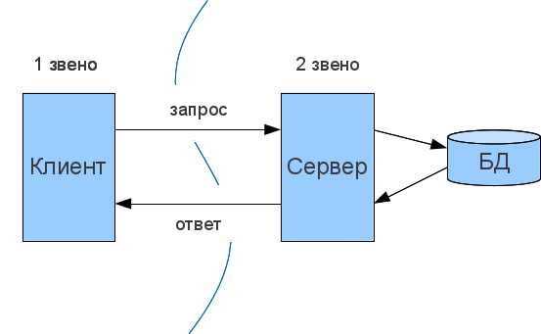
Двухъярусные архитектуры
Двухъярусные архитектуры стали весьма популярны в виде архитектур клиент/сервер.
Часто под термином клиент понимают презентационный слой и собственно клиентское программное обеспечение, называя сервером объединение прикладной логики и управления ресурсами.
Клиент может принимать различные формы, он может даже выполнять некоторую функциональность, которая в противном случае была бы на сервере.

Slide 33
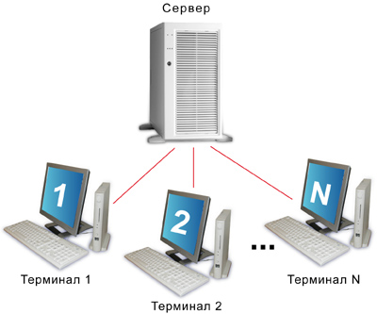
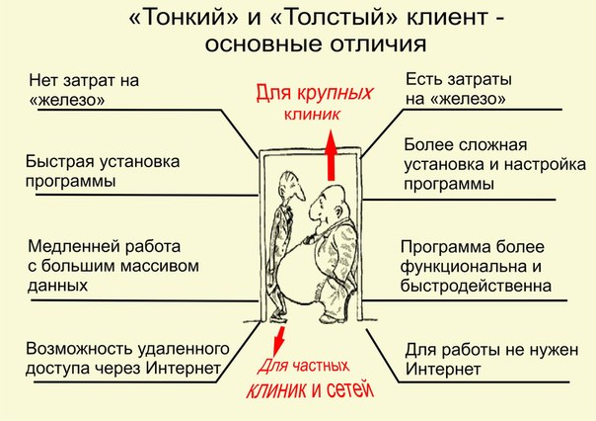
Двухъярусные архитектуры
В зависимости от сложности клиентской программы ее называют тонким клиентом, если она выполняет минимум функциональности,
толстым клиентом, если эта функциональность достаточно развита, т.е ПК работает под управлением собственной ОС и имеет необходимый набор ПО.

Slide 34
Двухъярусные архитектуры
В последнее время все чаще используется термин: «rich»-client. Это своего рода компромисс между «толстым» и «тонким» клиентом.
Как и «тонкий» клиент, «rich»-клиент также представляет графический интерфейс, описываемый уже средствами XML и включающий некоторую функциональность толстых клиентов (например интерфейс drag-and-drop, вкладки, множественные окна, выпадающие меню и т.п.)
Прикладная логика «rich»-клиента также реализована на сервере. Данные отправляются в стандартном формате обмена, на основе того же XML (протоколы SOAP, XML-RPC) и интерпретируются клиентом.
Некоторые основные протоколы «rich»-клиентов на базе XML :
XAML (eXtensible Application Markup Language) — разработан Microsoft, используется в приложениях на платформе .NET;
XUL (XML User Interface Language) — стандарт, разработанный в рамках проекта Mozilla, используется, например, в почтовом клиенте Mozilla Thunderbird или браузере Mozilla Firefox;
Flex — мультимедийная технология на основе XML, разработанная Macromedia/Adobe.

Slide 35
Двухъярусные архитектуры
Разработка архитектуры клиент/сервер привела к появлению множества полезных механизмов, применяющихся в настоящее время в распределенных системах:
Ярким примером является удаленный вызов процедуры (RPC).
Еще одним полезным новшеством явились прикладные программные интерфейсы (API), существенно повлиявшие на методологию разработки распределенных систем.
Прикладной программный интерфейс определяет:
как надо обращаться к службе,
какие можно ожидать ответы или изменения внутреннего состояния сервера, происходящие в результате обращения к нему.
Если сервер имеет хорошо определенный, стабильный прикладной программный интерфейс, для него можно разработать разные виды клиентов и производить модернизацию сервера без какого-либо изменения в клиентах.

Slide 36
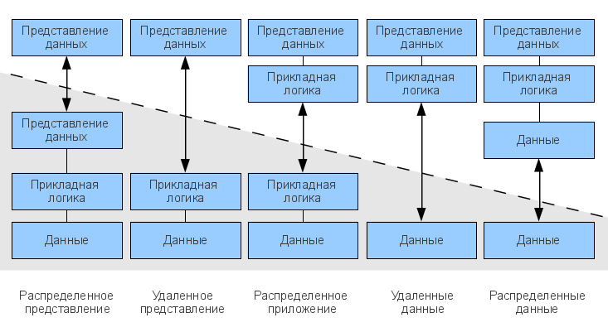
Двухъярусные архитектуры
Клиент
Сервер
сервер приложений
активный
сервер БД
сервер БД
файл-сервер
сервер терминалов
Альтернативные формы организации двухзвенной архитектуры клиент-сервер
http://www.4stud.info/networking/lecture5.html

Slide 37
Двухъярусные архитектуры
Достоинства:
Объединение прикладной логики и управления ресурсами позволяет выполнять важнейшие вычисления очень быстро, поскольку переключения контекста не происходит.
Двухъярусные системы гораздо более мобильны: сервер в них отделен от презентационного слоя.
Недостатки:
ограниченность возможностей сервера по связям со многими клиентами одновременно. Двухъярусные архитектуры не справились с требованиями локальных информационных сетей. С их помощью клиенты могли общаться только со своими серверами, не будучи в силах взаимодействовать с другими.

Slide 38
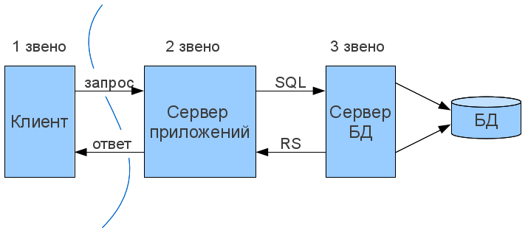
Трехъярусные архитектуры
Трехъярусные архитектуры сложнее и разнообразнее архитектур клиент/сервер:
Все слои в них четко разделены.
Презентационный слой размещается в клиенте, как и в двухъярусной архитектуре.
Прикладная логика размещается в среднем ярусе и называется также промежуточным слоем программного обеспечения - middleware.
Слой управления ресурсами располагается на третьем ярусе и состоит из всех серверов, которые интегрируются в архитектурном решении.
С точки зрения подсистемы управления ресурсами программы, работающие в слое прикладной логики, это просто клиенты.

Slide 39
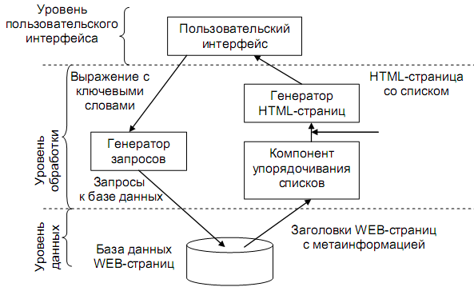
Трехъярусные архитектуры
Презентационный
Прикладной логики
Управления ресурсами
Обобщенная организация трехуровневой поисковой машины для Интернета
В трехъярусной архитектуре между презентационным слоем (пользовательского интерфейса) и слоем управления ресурсов представлен промежуточный слой прикладной логики (или уровень обработки - middleware).

Slide 40
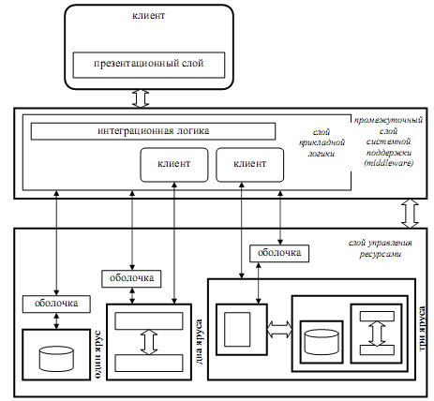
Трехъярусные архитектуры
Интеграция систем различной архитектуры с использованием трехъярусного подхода.

Slide 41
Трехъярусные архитектуры
Достоинства:
возросшие возможности по масштабированию: каждый слой может работать на отдельной ЭВМ. В частности, прикладной слой может быть распределен по разным компьютерам. Прикладная логика при этом может быть сделана существенно более независимой от управления ресурсами, ее переносимость и переиспользуемость существенно возрастает.
Если двухъярусные архитектуры потребовали определения интерфейсов прикладного слоя, то трехъярусные привели к стандартизации интерфейсов слоя управления ресурсами.
Используя системную поддержку, разработчики прикладной логики могут при создании сложнейших моделей взаимодействия пользоваться поддержкой, обеспечиваемой промежуточным слоем, а не программировать все самостоятельно.
Потери в производительности компенсируются распространением модели промежуточного слоя на разные сетевые узлы, что существенно влияет на масштабируемость и надежность систем.

Slide 42
Трехъярусные архитектуры
Недостатки:
Ограниченность модели трехъярусных систем проявилась при попытках интегрировать несколько трехъярусных систем, а также при выходе распределенных систем на уровень Интернета, что связано с недостаточной стандартизацией этих систем.

Slide 43
Многоярусные архитектуры
Не сильно отличаются от трехъярусных: это обобщение трехъярусной модели с учетом важности доступа к данным через Интернет.
Многоярусные архитектуры разрабатываются для двух основных применений:
объединение разнородных систем и
подключение к Интернету.
Отдельные слои многоярусных систем сами представляют собой двух- или трехъярусные системы.

Slide 44
Многоярусные архитектуры
Достоинства:
Хотя с введением в систему новых ярусов достигается
повышение ее гибкости,
растет функциональность.
Недостатки:
но одновременно возрастает стоимость взаимодействия между ярусами,
возникают проблемы с производительностью системы
в них слишком много промежуточных слоев, часто с избыточной функциональностью, сложных, дорогих в разработке, регулировке и поддержке.

Slide 45
Примеры использования архитектуры клиент-сервер
Архитектура клиент-сервер применяется в большом числе сетевых технологий, используемых для доступа к различным сетевым сервисам. Некоторые типы таких сервисов (и серверов):
Web-серверы
Серверы приложений
Серверы баз данных
Файл-серверы
Прокси-сервер
Файрволы (брандмауэры)
Почтовые серверы
Серверы удаленного доступа (RAS)
Это лишь несколько типов из всего многообразия клиент-серверных технологий, используемых как в локальных, так и в глобальных сетях.

Slide 46
Методы горизонтального распределения
Рассмотренное вертикальное распределение – это лишь один из возможных способов организации приложений клиент-сервер, причем во многих случаях наименее интересный. В современных архитектурах распределение на клиенты и серверы происходит также способом, известным как горизонтальное распределение.
При таком типе распределения клиент или сервер может содержать физически разделенные части логически однородного модуля, причем работа с каждой из частей может происходить независимо. Это делается для выравнивания нагрузки.

Slide 47
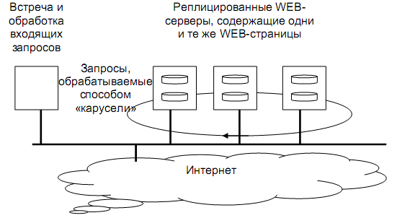
Методы горизонтального распределения
Пример горизонтального распределения WEB-службы
На каждом из серверов содержится один и тот же набор web-страниц, и всякий раз, когда одна из web-страниц обновляется, ее копии незамедлительно рассылаются на все серверы.
Сервер, которому будет передан приходящий запрос, выбирается по правилу «карусели».
Эта форма горизонтального распределения весьма успешно используется для выравнивания нагрузки на серверы популярных web-сайтов.

Slide 48
Способы взаимодействия в распределенных системах

Slide 49
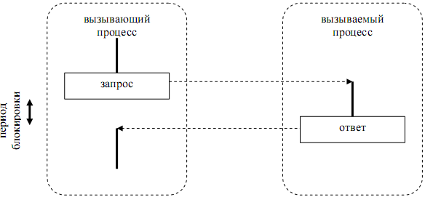
Способы взаимодействия в распределенных системах
Основной характеристикой способа взаимодействия подсистем распределенной системы является его синхронность или асинхронность.
Если работа клиента на время обработки запроса сервером приостанавливается – это синхронное взаимодействие.
Если вместо блокировки клиент после выдачи запроса выполняет другие действия – это взаимодействие асинхронное.
Синхронный вызов требует заблокировать вызывающий процесс до получения ответа.

Slide 50
Синхронное взаимодействие
Синхронное взаимодействие
Достоинства:
Простота. Обрабатывая запрос, сервер может быть уверен, что состояние клиента во время этой обработки не изменится. В результате синхронное взаимодействие применяется в подавляющем большинстве систем промежуточного слоя.
Эти преимущества являются одновременно и
Недостатками:
Синхронное взаимодействие приводит к существенным потерям времени, а значит и производительности.

Slide 51
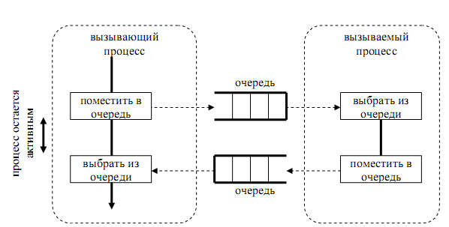
Асинхронное взаимодействие
В асинхронных распределенных системах вместо вызова и ожидания ответа выполняется отправка сообщения (а через некоторое время программа может проверить, прибыл ли ответ).
Это позволяет программе выполнять другие работы и делает ненужной какую-либо координацию между сторонами взаимодействия:

Slide 52
Асинхронное взаимодействие
Для асинхронного взаимодействия сообщения должны запоминаться в некотором промежуточном месте, откуда они впоследствии могут извлекаться сервером.
Эта промежуточная память открывает возможности для новой функциональности, которую больше не требуется делать частью отдельных компонентов. Такие системы очередей теперь превратились в брокеры сообщений, которые фильтруют их и управляют потоком сообщений, таким образом, появляется возможность менять способы фильтрации, преобразования и доставки сообщений без изменения самих компонентов, генерирующих и получающих эти сообщения.
Например, система электронной почты представляет собой пример сохранной почты. Сообщения не пропадают, если компьютер пользователя выключен, а хранятся в коммуникационной системе пока их не удастся передать получателю.
Кроме сохранной связи существует связь без сохранения сообщений. В таких системах сообщения сохраняются только в период работы приложений, которые их отправляют и получают.

Slide 53
Асинхронное взаимодействие
Среди современных брокеров сообщений можно выделить следующие:
Apache Kafka. Высокопроизводительный брокер, созданный для обеспечения обмена данными в распределённых системах. Обеспечивает надёжный и устойчивый механизм передачи сообщений в режиме реального времени между различными компонентами системы.
RabbitMQ. Один из первых брокеров общих сообщений, выпущенный в 2007 году. Приложение с открытым исходным кодом реализует расширенные протоколы очереди сообщений (AMQP). Сообщения доставляются и методом point-to-point, и методом pub-sub.
Redis. Предоставляет высокопроизводительное хранилище данных в памяти, которое можно использовать для хранения ключей, либо как брокер сообщений. Подходит для обработки данных в режиме реального времени.
NATS (NATS Messaging System). Подходит для проектов, где акцент сделан на лёгких и быстрых асинхронных коммуникациях в распределённых системах. Например, для системы мониторинга IoT, где требуется быстрая и надёжная передача событий от датчиков к серверу для дальнейшей обработки.

Slide 54
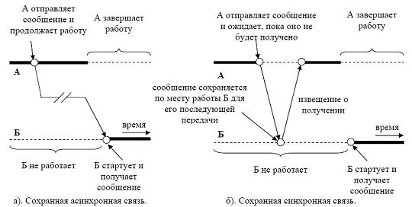
Сохранная асинхронная и синхронная связь
Отправитель блокируется на все время, пока сообщение не попадет в буфер. Усеченный вариант сохранно-синхронной связи заключается в том, что блокировка отправителя осуществляется только до доставки сообщения серверу получателя.
Именно этот вид связи используется в системах электронной почты.
Сохранная асинхронная и сохранная синхронная связь между
подсистемами А и Б.

Slide 55
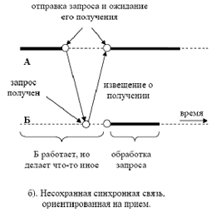
Несохранная асинхронная и синхронная связь
Синхронная несохранная связь существует в нескольких вариантах. В наиболее слабой форме, основанной на подтверждениях приема сообщений (Рис. б), отправитель блокируется до тех пор, пока сообщение не окажется в локальном буфере принимающего комплекса. После получения подтверждения отправитель продолжает свою работу.
Несохранная синхронная связь между подсистемами А и Б распределенной системы, ориентированная на прием.

Slide 56
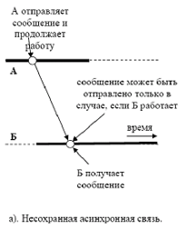
Несохранная асинхронная и синхронная связь
При асинхронной несохранной связи приложение отправляет сообщение, временно сохраняемое в локальном буфере передающего комплекса, а отправитель продолжает свою работу.
Параллельно коммуникационная система направляет сообщение в точку, из которой оно может достигнуть места назначения, возможно с сохранением в локальном буфере.
Если получатель в момент прихода сообщения на принимающий комплекс этого получателя не активен, передача обрывается.
Несохранная асинхронная связь между подсистемами А и Б распределенной системы, ориентированная на прием.

Slide 57
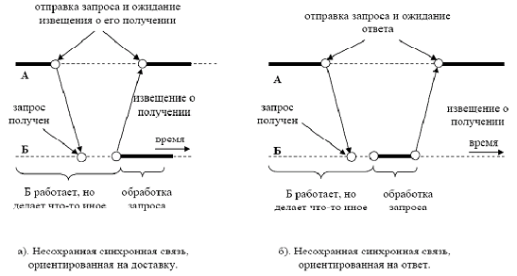
Несохранная синхронная связь
Другая форма этой связи, ориентированная на доставку (Рис. а), предполагает, что отправитель должен быть заблокирован до момента доставки сообщения самому получателю, который продолжит свою часть работы по его обработке.
Наиболее жесткий вариант синхронной несохранной связи, ориентированный на ответ (Рис.б), предполагает блокировку отправителя до получения ответного сообщения с другой стороны, как при работе систем клиент/сервер в режиме запрос/ответ. Эта же схема взаимодействия характерна и для систем, построенных на базе моделей удаленного вызова процедуры и удаленного обращения к методу.

Slide 58
Синхронная и асинхронная связь
Каждый вид связи находит свое применение в распределенных системах на том или ином уровне составляющих их компонентов.

Slide 59
Определение и основные функции middleware

Slide 60
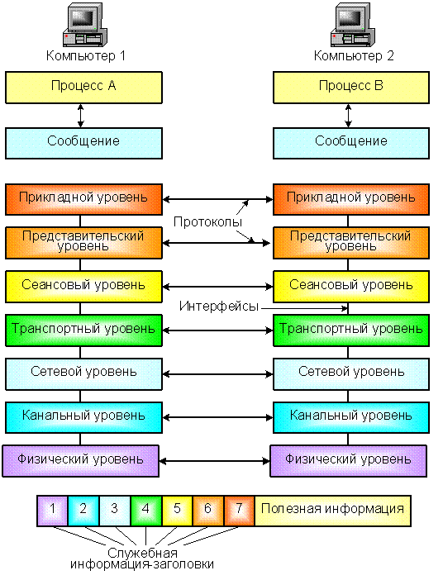
Определение middleware
Теоретической основой межсетевого взаимодействия удаленных систем является общеизвестная модель взаимодействия открытых систем OSI/ISO.
Программные компоненты
Промежуточная среда
Операционная система

Slide 61
Определение middleware
Сокеты транспортного уровня обеспечивают примитивы низкого уровня для непосредственного обмена потоком байт между двумя процессами. Стандартного представительского или сеансового уровня в стеке протоколов TCP/IP нет, иногда к ним относят защищенные протоколы SSL/TLS.
Использование протокола TCP/IP посредством сокетов предоставляет стандартный, межплатформенный, но низкоуровневый сервис для обмена данными между компонентами.
Для выполнения сформулированных ранее требований к распределенным системам функции сеансового и представительского уровня должна взять на себя некоторая промежуточная среда (middleware), называемая так же промежуточным программным обеспечением.

Slide 62
Определение middleware
Middleware должно помочь создать разработчикам открытые, масштабируемые и устойчивые распределенные системы.
Для достижения этой цели промежуточная среда должна обеспечить сервисы для взаимодействия компонент распределенной системы. К таким сервисам относятся:
обеспечение единого и независимого от операционной системы механизма использования одними программными компонентами сервисов других компонент;
обеспечение безопасности распределенной системы: аутентификация и авторизация всех пользователей сервисов компоненты и защита передаваемой между компонентами информации от искажения и чтения третьими сторонами;
обеспечение целостности данных: управление транзакциями, распределенными между удаленными компонентами системы;
балансировка нагрузки на серверы с программными компонентами;
обнаружение удаленных компонент.

Slide 63
Основные функции middleware
Основная задача программного обеспечения промежуточного уровня заключается в обеспечении прозрачности взаимодействия путем предоставления высокоуровневых средств связи, скрывающих низкоуровневую пересылку сообщений по компьютерной сети. В этом случае интерфейс программирования транспортного уровня, предоставляемый сетевой операционной системой, полностью заменяется другими средствами. Например, различные системы ПО промежуточного уровня поддерживают такие абстракции, как
удаленный вызов процедур,
обращения к удаленным объектам,
групповую коммуникацию среди нескольких процессов,
механизмы публикации / подписки,
уведомления о событиях,
прозрачное обращение к реплицированным ресурсам и др.

Slide 64
Основные функции middleware
Использование ПО промежуточного уровня не означает, что приложение не может напрямую обратиться к интерфейсам базовой операционной системы, однако такой подход не приветствуется, и в задачи распределенной системы входит предоставление более или менее полного набора служб, позволяющего избежать подобного стремления.
Современные распределенные системы промежуточного уровня обычно создаются для работы на нескольких платформах. При этом прикладные приложения разрабатываются для конкретной системы промежуточного уровня и уже не зависят от ОС.
Однако, к сожалению, эта независимость часто подменяется жесткой зависимостью от конкретного ПО промежуточного уровня, т.к. во многих случаях последнее значительно менее открыто, чем утверждается. Тем не менее, инструментарий, предоставляемый распределенными системами промежуточного уровня, оказывается настолько богатым, что целесообразность их применения очень часто не вызывает сомнения.

Slide 65
Основные функции middleware
Middleware в мобильной разработке
С развитием технологий функции Middleware несколько изменились
Middleware сейчас помогает ускорять работу клиентских приложений, избегать зависимости от API и снижать затраты на разработку.
Разработка мобильных приложений — это почти всегда работа с чужим API. Иногда разработчики API не могут подготовить версию для мобильного приложения в нужный срок. Тогда на помощь приходит middleware: через него подготавливается отправка статичных данных, чтобы разработчики приложения могли проверять соединение с сервером и не останавливать работу.
Middleware — связующее ПО, которое помогает приложению и серверу обмениваться друг с другом запросами. Оно снижает зависимость от API, позволяет не торопиться с обновлением старого бэкенда, снижает нагрузку на мобильный клиент.
Промежуточный сервер позволяет не только решить проблемы с API, но и в целом связать воедино разные продукты и системы. Конкретно в мобильной разработке можно использовать простое REST API, которое вы подгоните под логику экранов и ускорите работу клиента. Также можно использовать свои наработки по авторизации, обработкам ошибок и т. д. — то, что без middleware пришлось бы создавать практически с нуля.

Slide 66
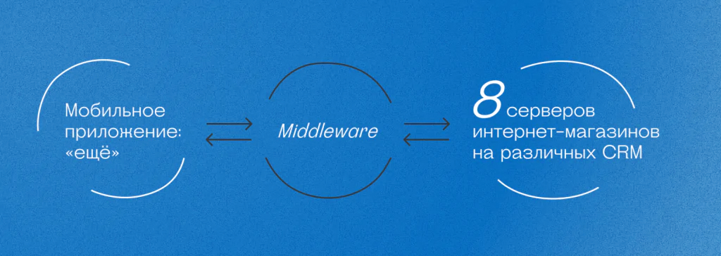
Основные функции middleware
Middleware в мобильной разработке
Например:
Создание единой точки интеграции для 8 разных CMS: кейс «Ещё»
«Ещё» — мобильная программа лояльности, которая объединяет восемь торговых сетей.
У каждого бренда свой интернет-магазин, отдельный сервер и формат данных. Если приложение будет работать одновременно с восемью сайтами, о молниеносном и плавном интерфейсе можно забыть.
Разработчики создали прослойку между сайтами и мобильным приложением, которая берет на себя всю техническую работу.

Slide 67
Основные функции middleware
Middleware в мобильной разработке
Например:
Что делает middleware:
объединяет контент из восьми разных CMS: все акции, новости, блоги, видео, адреса магазинов и схемы их расположения в ТЦ;
дает единую точку авторизации для пользователей;
обеспечивает сквозной поиск по всем брендам;
обеспечивает работу реферальной программы, позволяет начислять баллы за установку;
обрабатывает логику работы клубных статусов: базовый, продвинутый, экспертный;
кэширует данные для супер-быстрых ответов.
обеспечивает безотказную работу этой сложной системы: в удобном формате логирует сетевые ошибки и оповещает о них.
Благодаря middleware были снижены затраты на разработку и развитие проекта. Приложение весит меньше, работает плавно и быстро — это положительно влияет на скачивания и отзывы клиентов в сторах.

Slide 68
Технологии middleware

Slide 69
Технологии middleware
Основная разница между сетевыми операционными системами и распределенными системами промежуточного уровня состоит в том, что в последних делается серьезная попытка максимально скрыть от пользователей и разработчиков прикладного программного обеспечения ее распределенную природу, т.е. добиться представления единой централизованной компьютерной системы.
Примерами такого ПО промежуточного уровня являются
модель удаленного вызова процедур, основанная на реализации Sun RPC (англ. Remote Procedure Call)
модель удаленного обращения к методам в Java RMI (Remote Method Invocation)
архитектура CORBA (англ. Common Object Request Broker Architecture), созданная Object Management Group,
модель распределенных объектных компонентов DCOM (Distributed COM) компании Microsoft, реализованная поверх различных операционных систем Windows.

Slide 70
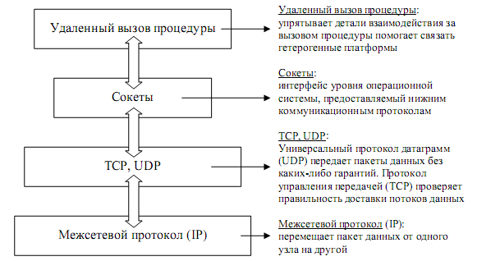
Технология RPC (подробнее)
Все, что требуется для использования системной поддержки RPC, - это сформулировать запрос в виде обращения к процедуре с параметрами, которая скроет нижние уровни сетевого взаимодействия.
Удаленный вызов процедуры как программная абстракция, построенная на базе других коммуникационных слоев.

Slide 71
Технология RPC
Принципы реализации удаленного вызова процедур
При применении модели RPC синхронизация, установление связи, передача параметров и результата – все делается скрытно от клиента. Это первая модель, позволившая добиться
прозрачности и межъязыковой интероперабельности,
отказаться от явного обмена сообщениями с помощью протоколов нижних уровней.
В традиционных системах при обращении из программы, написанной на одном языке, к процедуре, написанной на другом языке, необходимо знать многие технические детали такого обращения:
подробности представления типов данных на разных языках (точнее при использовании разных компиляторов),
способы выравнивания элементов и заполнения пустот в сложных структурах,
детали стекового механизма.
От необходимости знания этих деталей позволяет избавиться модель удаленного вызова процедур.

Slide 72
Технология RPC
Принципы реализации удаленного вызова процедур
Процесс удаленного вызова выглядит следующим образом:
Процесс на машине клиента вызывает процедуру на машине сервера.
Процесс клиента приостанавливается.
На машине сервера запускается процесс выполнения вызванной процедуры.
Результат передается на машину клиента.
Процесс клиента возобновляется.
client
server
Вызов удаленной процедуры, ожидание ответа
запрос
Получение запроса, начало выполнения
Отправка ответа и ожидание следующего действия
ответ
Сообщение о исполнении
Состояние блокировки
Состояние исполнения

Slide 73
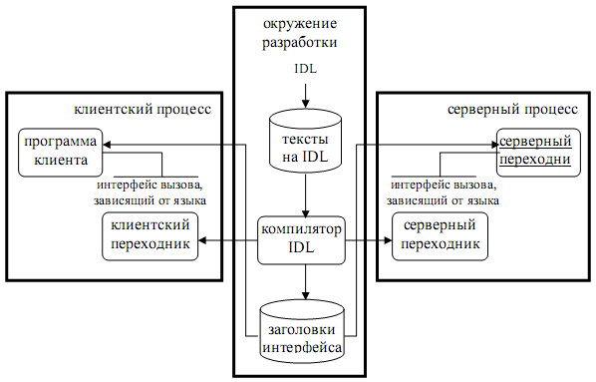
Технология RPC
Принципы реализации удаленного вызова процедур
(IDL)-язык описания интерфейсов

Slide 74
Технология RPC
Шаги разработки удаленного вызова процедур
Шаг 1. Определяется интерфейсы процедур, которые будут использоваться для удаленного вызова. Это делается при помощи языка определения интерфейсов (Interface Definition Language, IDL), в качестве которого может выступать специализированный язык или обычный язык программирования, с ограничениями, определяющимися возможностью передачи вызовов на удаленную машину.
Шаг 2. Определение процедуры для удаленных вызовов компилируется компилятором IDL в описание этой процедуры на языках программирования, на которых будут разрабатываться клиент и сервер (например, заголовочные файлы на C/C++), и два дополнительных компонента — клиентскую и серверную заглушки ( client stub и server stub ).

Slide 75
Технология RPC
Компоненты удаленного вызова процедур
Клиентская заглушка представляет собой компонент, размещаемый на той же машине, где находится компонент-клиент. Удаленный вызов процедуры клиентом реализуется как обычный, локальный вызов определенной функции в клиентской заглушке. При обработке этого вызова клиентская заглушка выполняет следующие действия:
Определяется физическое местонахождение в системе сервера, для которого предназначен данный вызов. Это шаг называется привязкой (binding) к серверу. Его результатом является адрес машины, на которую нужно передать вызов.
Клиентская заглушка отвечает за сборку методов и параметров в тело сообщения, которое может быть передано по сети после получения вызова; Вызов процедуры и ее аргументы упаковываются в сообщение в некотором формате, понятном серверной заглушке. Этот шаг называется маршалингом (marshaling).
Полученное сообщение преобразуется в поток байтов (это - сериализация, serialization ) и отсылается с помощью какого-либо протокола, транспортного или более высокого уровня, на машину, на которой помещен серверный компонент.
После получения от сервера ответа, он распаковывается из сетевого сообщения и возвращается клиенту в качестве результата работы процедуры.

Slide 76
Технология RPC
Компоненты удаленного вызова процедур
Серверная заглушка располагается на той же машине, где находится компонент-сервер. Она выполняет операции, обратные действиям клиентской заглушки — принимает сообщение, содержащее аргументы вызова, распаковывает эти аргументы при помощи десериализации (deserialization) и демаршалинга (unmarshaling), вызывает локально соответствующую функцию серверного компонента, получает ее результат, упаковывает его и посылает по сети на клиентскую машину.
Основное преимущество модели RPC состоит в том, что и клиент, и сервер не знают об удаленности вызова.

Slide 77
Технология RPC
Схема удаленного вызова процедур
Interface Definition Language
File
Client Program
Server Program
Return Call
Define arguments
Register remote functions
Return Call
IDL Compiler
Server Stub
Client Stub
Message
Decoding Encoding
Message
Decoding Encoding
(5) Exception?
marshaling
(4) Invalid arguments?
(3) Invalid procedure?
Retransmission
acknowledgments
Routing
encryption
RPC Runtime
RPC Runtime
Receive Send
Receive Send
(2) Unauthorized client?
(1) Intelligible messages?
args
PRC id
client id
type
(call)
msg id
msg id
type
(reply)
reply
status
fesults
failur

Slide 78
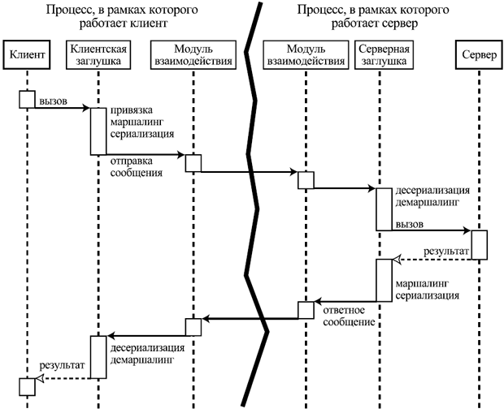
Технология RPC
Схема удаленного вызова процедур

Slide 79
Технология RPC
Процедуры связывания в RPC
Установление связи с сервером, на котором локализована удаленная процедура, есть процесс, посредством которого клиент создает локальное соединение с данным сервером с целью обратиться к удаленной процедуре.
Связывание может быть статическим или динамическим.
При статическом связывании информация о сервере, на котором размещена процедура, закодирована прямо в программах клиента. Это может IP-адрес и номер порта, адрес Ethernet, адрес Х.500 и т. д.
Преимущества статического связывания:
в простоте и эффективности.
Недостатки в слишком тесной связи клиента и сервера:
Проявляется недостаток в том, что если сервер не работает, клиент тоже не в состоянии работать.
Если сервер сменил адрес, клиент должен быть перекомпилирован с новой заглушкой, в котором указан новый правильный адрес.
Для повышения производительности невозможно использование дополнительных серверов.
Балансировку нагрузки на сеть надо проводить на стадии разработки клиентской части.

Slide 80
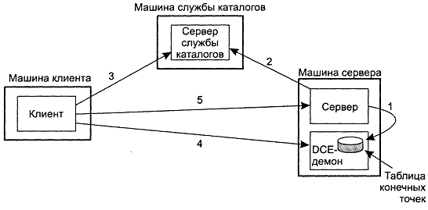
Технология RPC
Процедура динамического связывания
При динамическом связывании создается специализированная служба, ответственная за локализацию серверов.
Динамическое связывание создает новый программный слой для снятия косвенности и повышения гибкости системы за счет ее производительности.
Этот новый слой называется сервером (или службой) имен и каталогов, и предназначен для поиска адресов серверов по именам вызываемых процедур.
В этом варианте перед вызовом клиентская заглушка запрашивает сервер каталогов и только потом обращается к указанному ему серверу:
DCE - Distributed Computing Environment

Slide 81
Технология RPC
Процедура динамического связывания
Перед тем как сервер станет доступным для входящих запросов, он должен запросить у операционной системы конечную точку.
Далее сервер регистрирует эту конечную точку у DCE-демона.
DCE-демон записывает эту информацию (включая и протоколы, по которым может осуществляться обмен информацией с сервером) в таблицу конечных точек для последующего использования.
Сервер также регистрирует (с помощью службы каталогов) предоставленные серверной машине сетевой адрес и имя, под которым сервер будет доступен.
Затем происходит привязка клиента к серверу, как показано на рисунке:
1. Регистрация конечной точки (порта службы).
2. Регистрация службы.
3. Поиск сервера службы каталогов.
4. Запрос конечной точки.
5. Выполнение вызова RPC.
DCE - Distributed Computing Environment

Slide 82
Технология RPC
Пример процедуры динамического связывания
Предположим, клиенту требуется привязка к серверу видеоинформации, локально доступному под именем /local/multimedia/video/movies.
Он передает это имя серверу службы каталогов (ССК).
ССК возвращает сетевой адрес машины, на которой работает сервер видеоданных.
После этого клиент обращается к DCE-демону этой машины (имеющему общеизвестную конечную точку) и просит его найти в его таблице конечных точек конечную точку сервера видеоинформации.
Теперь, вооружившись полученными данными, можно выполнить вызов RPC.
В ходе последующих вызовов RPC нам нет нужды проделывать всю процедуру поиска заново.
При необходимости система DCE дает клиенту возможность усложненного поиска необходимого сервера. Безопасность RPC также входит в ее задачи.

Slide 83
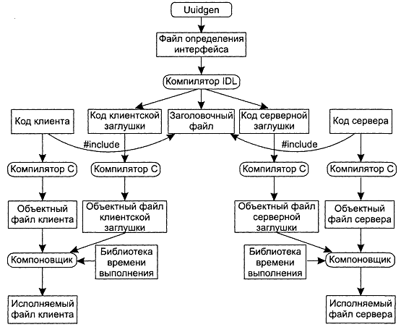
Технология RPC
Этапы получения клиентского и серверного компонентов RPC

Slide 84
Модели и архитектуры распределенных систем
Вопросы к экзамену:
Централизованный-децентрализованный подходы в РСА, дать сравнительную характеристику.
Разновидности пиринговых сетей, привести примеры. Принципы маршрутизации и технологии в сетях Peer-to-Peer.
Принципы маршрутизации и технологии в сетях Peer-to-Peer.
Перечислить и назвать функции логических программных слоев DS.
Привести сравнительную характеристику различных клиент-серверных архитектур и их примеры.
Поясните понятие middleware, какие задачи выполняют средства ППО? Приведите примеры технологий middleware.
Технология RPC. Нарисуйте схему удаленного вызова процедур, опишите функции составных частей этой схемы.
Перечислите способы привязки (binding) клиента к серверу, нарисуйте и поясните схему динамического связывания в RPC.
Опишите средства низкоуровневого межсетевого взаимодействия (стек TCP/IP), алгоритмы их работы.

